Slide 1
الفصل العاشر : تطور العلاقات الدولية
من الوفاق الدولي

Slide 2
الفصل العاشر : تطور العلاقات الدولية من الوفاق الدولي(في السبعينات وحتى انهيار الاتحاد السوفياتي)
المبحث الأول : الوفاق الدولي
ما المقصود بالوفاق الدولي:
- هو استرخاء محدود في التوتر بين الدولتين العظميين. واعادة تقدير تقييمات الخطر لدى الخصوم.
- هو التطبيع بين المعسكرين.
- هو ازالة العداء في العلاقات بين الطرفين.

Slide 3
أهداف الدولتين العظميين من الوفاق:
هدف الاتحاد السوفياتي من الوفاق:
- زيادة أسباب القوة في مواجهة التهديد الثالث المُتمثّل بالتهديد الصيني للاتحاد السوفياتي. بمعنى تفادي مواجهة الولايات المتحدة للتفرغ لمواجهة الخطر الصيني المُحتمل، أو بهدف اقامة تعاون سوفياتي- أمريكي لمواجهة العدو المشترك وتوجيه الصراع نحو الجارة الصين.
- تلبية متطلبات الاقتصاد السوفياتي بالانفتاح على الغرب بغية الحصول على التكنولوجيا الغربية.
- وضع ضوابط على سباق التسلح بهدف التقليل من الانفاق العسكري واستنزاف الثروة الوطنية.

Slide 4
هدف الولايات المتحدة من الوفاق:
- تحفيز( تشجيع) السوفييت على دعم الولايات المتحدة في التخلص من المستنقع الفيتنامي (فترة الحرب الفيتنامية) من خلال التوصل لتفاهم ثنائي والمساهمة في انهاء مشكلة فيتنام (دعم ايجابي) أو على الأقل عدم العمل ضد الولايات المتحدة الامريكية من خلال دعم ثوار فيتنام الشيوعية ضد الوجود الامريكي بشكل يزيد من تعقد المشكلة الفيتنامية( دعم سلبي).
- تشجيع الاتحاد السوفياتي الدخول في علاقات سلمية ( الانفتاح والتقارب) مع الولايات المتحدة والدول الغربية بشكل يجعلها أكثر اتزاناً في سياستها الخارجية حفاظاً على السلم العالمي.

Slide 5
ماهي مظاهر وأسباب الوفاق الدولي:
1- تكاليف سباق التسلح. 2- التفكك في اطار المعسكرين. 3- تطور العلاقات الصينية – الأمريكية. 4- المساهمة في تطويق الازمات. 5- الأمن الأوروبي. 6- معاهدات نزع السلاح.

Slide 6
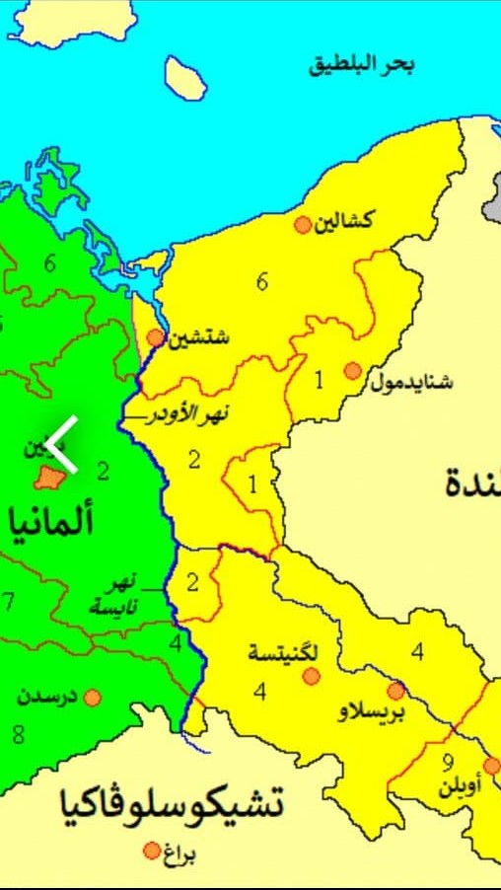

Slide 7
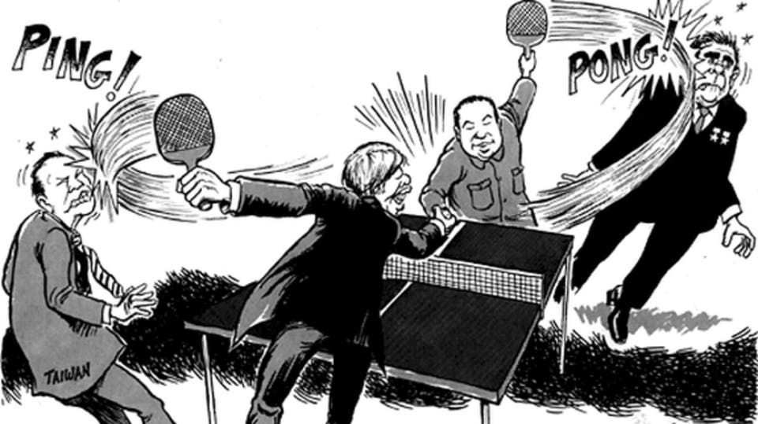

Slide 8
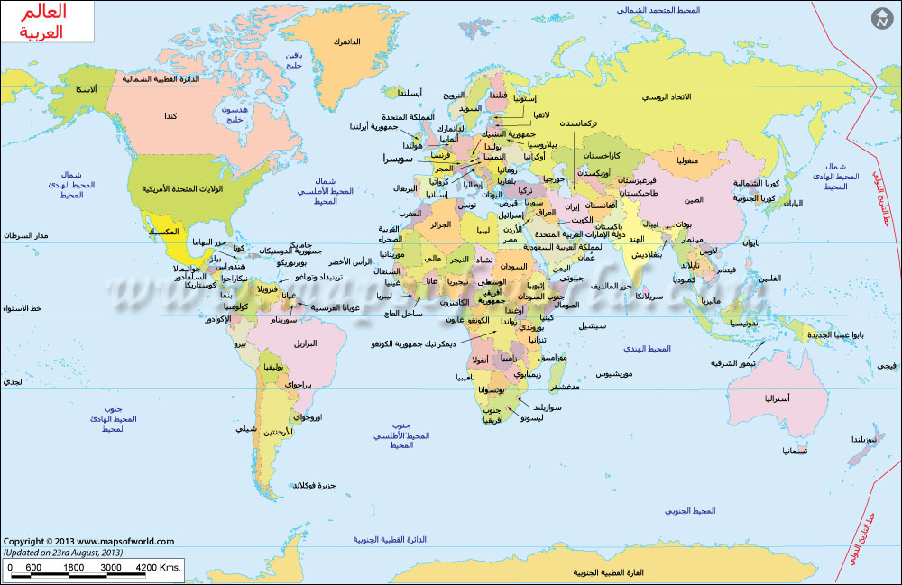

Slide 9
شكراً لحسن اصغائكم...

